Slide 1
eNERGIA SOLAR
Carlos da conceição Castilho neto
FERNANDO ALMEIDA
Lucas liebel Camargo Ribas

Slide 2
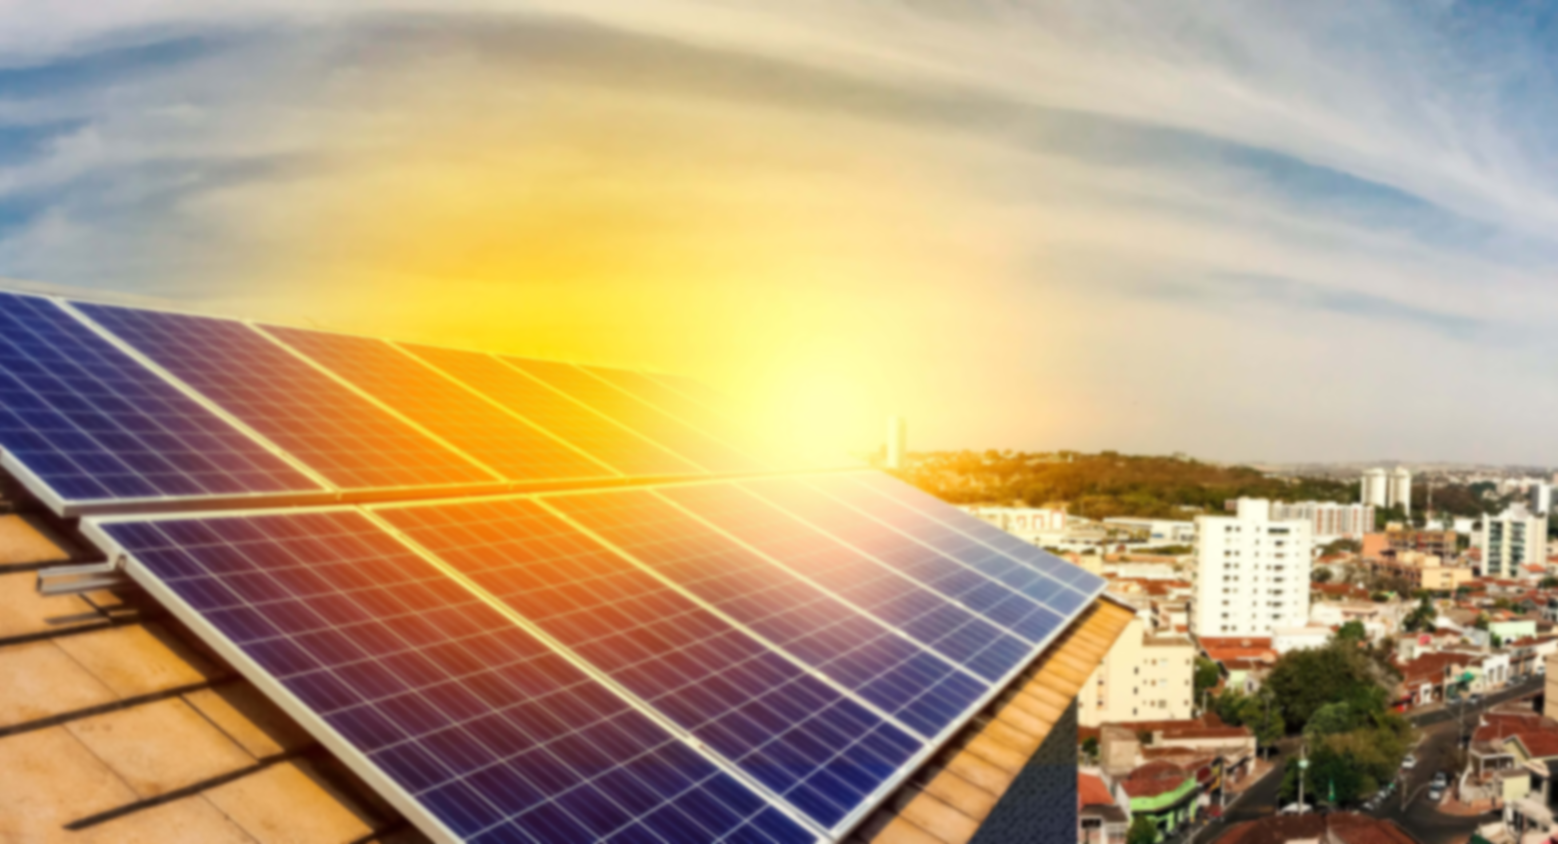
O QUE É ENERGIA SOLAR?
É a energia obtida através do efeito fotovoltaico, por meio da conversão da radiação solar em eletricidade, utilizando-se de semicondutores.

Slide 3
EFEITO fotovoltaico
Células fotovoltaicas são fabricadas com semicondutores (materiais com características intermediárias entre um condutor e um isolante).
O cristal de silício puro é mal condutor elétrico. Para que a condução seja possível, acrescentam-se porcentagens de outros elementos. Este processo denomina-se dopagem.

Slide 4
EFEITO fotovoltaico
A partir da dopagem do silício com o arsênio ou o fósforo (família 5A), formam-se ligações covalentes entre quatro elétrons e um fica livre, tornando possível a passagem de corrente elétrica (silício tipo N).
Realizando a dopagem com boro ou gálio (família 3A) ao silício, é obtido um material com falta de elétrons (lacunas) conhecido como silício tipo P.

Slide 5
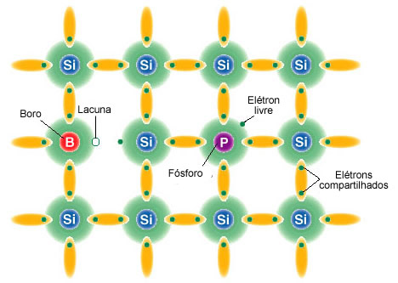

Slide 6
EFEITO fotovoltaico
A célula solar é composta por uma camada fina de material do tipo N e outra mais espessa de material do tipo P.
Ao serem unidas formando uma região PN, é formado um campo elétrico devido aos elétrons livres do silício tipo N que ocupam a lacunas do silício tipo P.

Slide 7
Efeito fotovoltaico
Ao incidir luz sobre a célula fotovoltaica, os fótons fornecem energia aos elétrons, e devido ao campo elétrico gerado pela junção PN, os elétrons são fluem da camada P para a camada N, enquanto as lacunas fluem da camada N para a camada P.
Fechando-se o circuito com um condutor externo, é gerada uma corrente elétrica, que é mantida enquanto os fótons permanecerem excitando os elétrons.

Slide 8
Efeito fotovoltaico
Para conectar os condutores externos, são adicionados contatos que diminuem a eficiência da célula, pois causam reflexão e sombra.
É possível reduzir as perdas por reflexão ao diminuir a quantidade de contatos frontais, contudo, quanto menos condutores, maior o número de elétrons recombinados com os átomos de silício ao perderem a energia adquirida que é transformada em calor, tornando a célula menos eficiente.

Slide 9
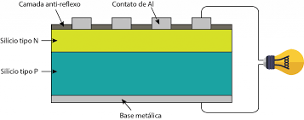
Efeito fotovoltaico

Slide 10
Efeito fotovoltaico
É importante destacar que as células de silício absorvem a radiação em uma estreita faixa do espectro da radiação.
Tanto a energia de fótons com frequências muito altas como a energia de fótons com frequências muito baixas fazem com que haja liberação de energia em forma de calor, o que diminui a eficiência da célula.

Slide 11
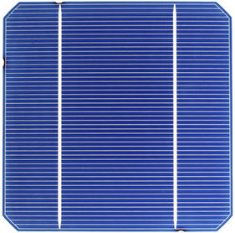
Células de silício monocristalino
Consideradas células da primeira geração
Fabricadas cada uma a partir de um cristal puro de silício
São as mais eficientes entre as células de silício
São também são as mais caras

Slide 12
Células de silício monocristalino
Eficiência entre 15% e 22%
Células obtidas em forma de pastilhas finas (entre 0,3 e 0,5 mm de espessura)
Material mal aproveitado durante o processo
Painéis desse tipo de célula possuem cerca de 30 anos de vida útil

Slide 13
Células de Silício Policristalino
Fundição de vários cristais de silício em um bloco
Eficiência entre 14% e 20%
Mais baratas que as de silício monocristalino
A quantidade residual de silício menor em comparação com o monocristalino
Vida útil dos painéis policristalinos superior a 30 anos

Slide 14
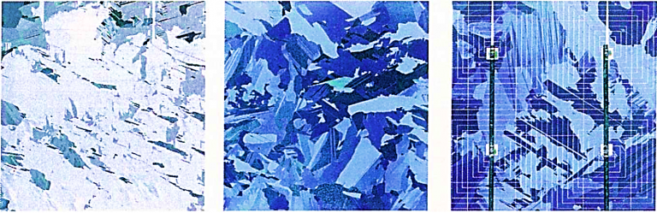
Células de Silício Policristalino

Slide 15
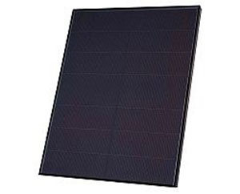
Painéis de Filme Fino
Deposição de camadas finas de material fotovoltaico sobre um substrato
Camadas muito finas de filme são suficientes para a conversão da radiação solar
Custo reduzido para a dopagem do material do filme

Slide 16
Painéis de Filme Fino
Os painéis de filme fino são categorizados pelo respectivo material fotovoltaico
Tempo de vida de cerca de 10 anos, em geral
Eficiências médias entre 7 e 13%, algumas tecnologias atingindo 16%

Slide 17
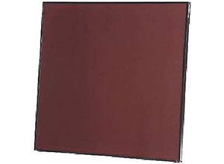
Painéis de Silício Amorfo
Historicamente possui baixa eficiência
Utiliza apenas 1% do silício de células de silício cristalino
Nova técnica chamada "empilhamento“ resulta num aumento da eficiência (entre 6 e 10%)

Slide 18
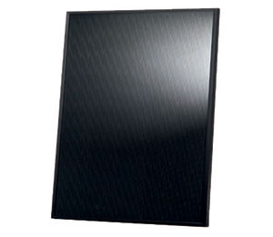
Painéis de Seleneto de Cobre, Índio e Gálio Seleneto (CIGS)
Eficiência atual entre 10 e 14%
Grande potencial em termos de eficiência
Custo elevado do índio

Slide 19
Células solares transparentes
Produz energia absorvendo principalmente luz não visível
Células 66% transparentes ao olho humano
Constituídas por um plástico que converte luz infravermelha em corrente elétrica

Slide 20
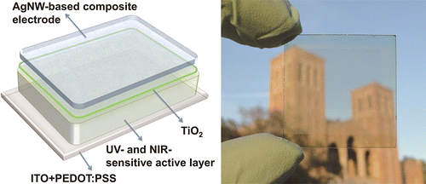
Células solares transparentes
O condutor é feito de nanopartículas de prata e de dióxido de titânio
Têm potencial para ser usadas em janelas inteligentes ou eletrônicos portáteis

Slide 21
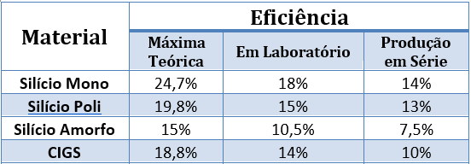
COMPARAtivo ENTRE Eficiências

Slide 22
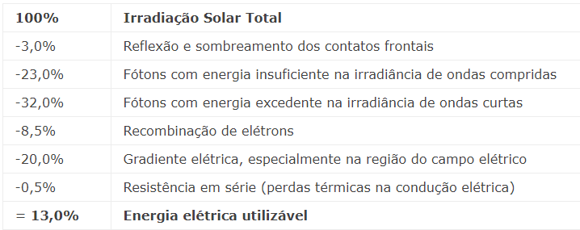
PERDAS DA CÉLULA ELETROVOLTAICA

Slide 23
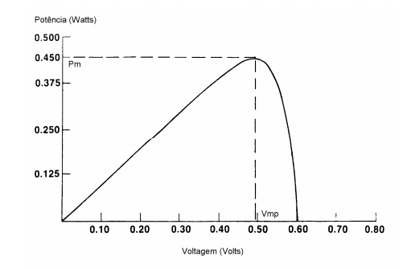
Painéis Solares
Curva típica PxV da célula de silício monocristalino

Slide 24
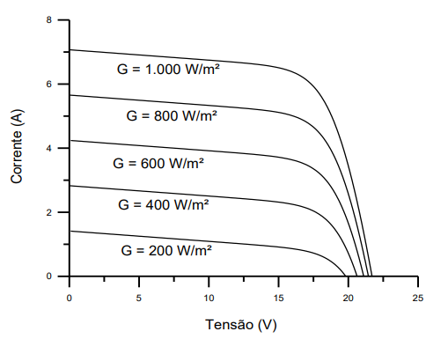
Painéis solares
Efeito da variação de intensidade luminosa na curva IxV de um módulo fotovoltaico de 36 células de silício cristalino a 25ºC

Slide 25
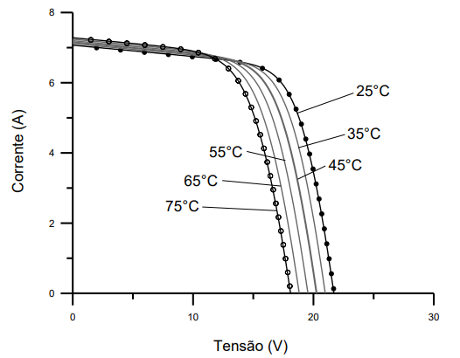
Painéis solares
Efeito da variação de temperatura na curva IxV de um módulo fotovoltaico de 36 células de silício cristalino sob irradiância de 1000 W/m²

Slide 26
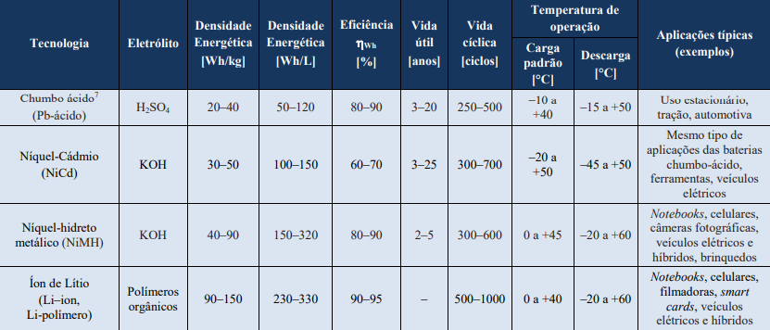
baterias

Slide 27
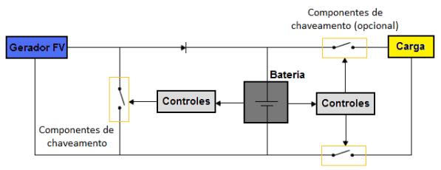
Controladores de Carga
Circuitos para proteger e prolongar a vida útil das baterias
Controlador paralelo

Slide 28
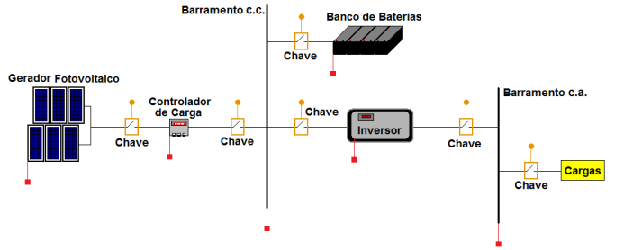
Sistema Fotovoltaico Isolado

Slide 29
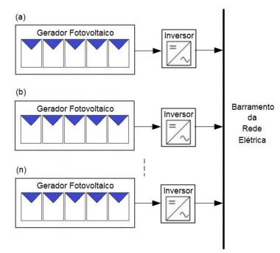
Sistema Fotovoltaico Conectado à Rede

Slide 30
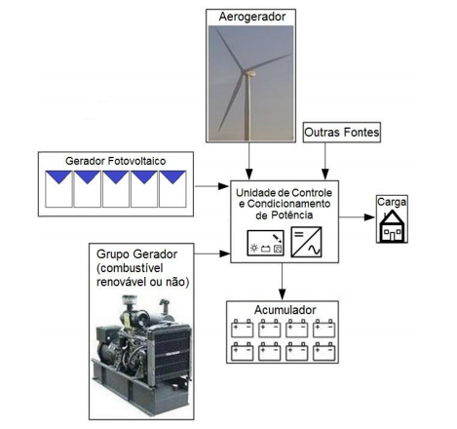
Sistema Híbrido

Slide 31
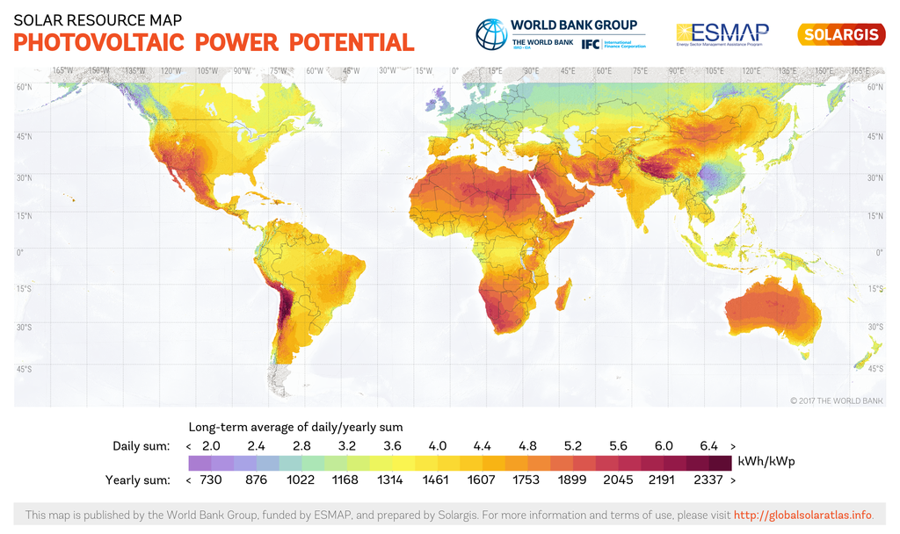
Potencial solar mundial

Slide 32
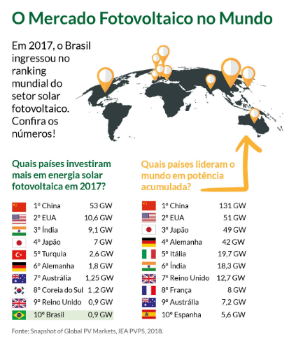
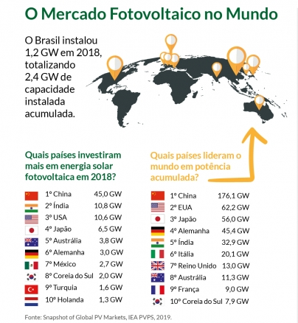
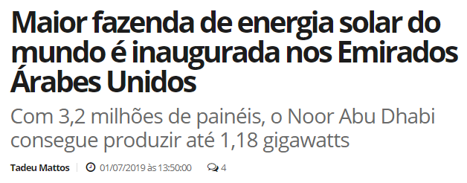
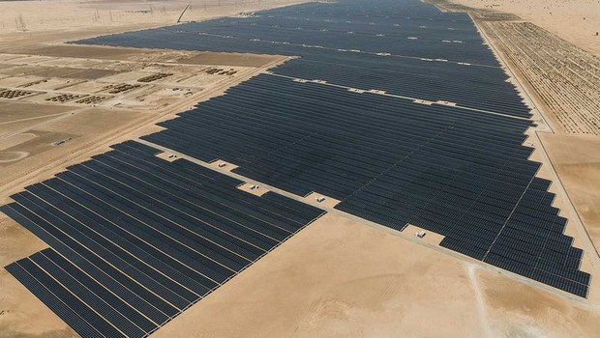

Slide 33
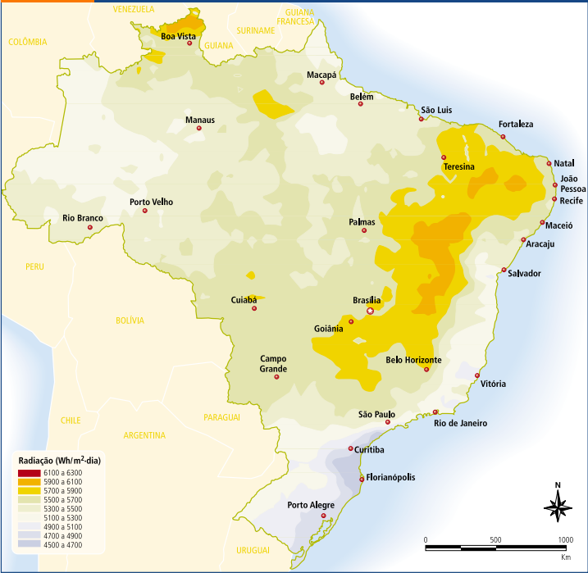
No Brasil
Radiação solar global diária - média anual típica

Slide 34
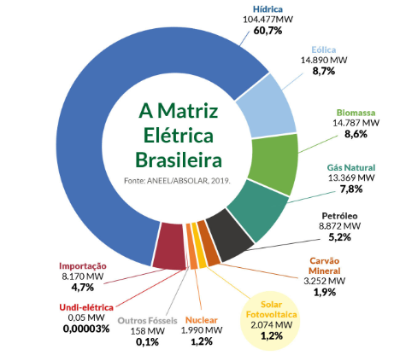

Slide 35
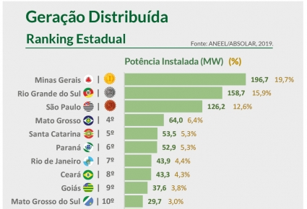
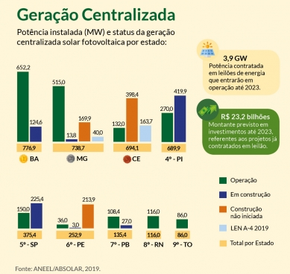
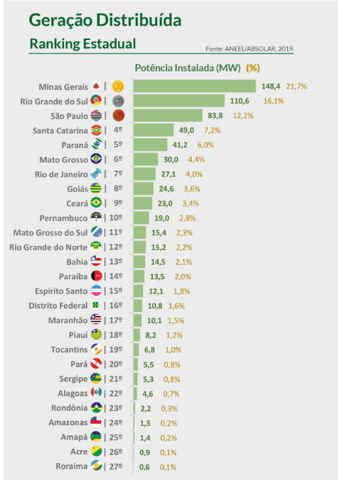

Slide 36
Maiores Usinas de Energia Solar do Brasil
Usina Solar Pirapora – Pirapora – MG – 321 Megawatts
Usina Solar Nova Olinda – Ribeira do Piauí – PI – 210 Megawatts
Usina Solar Ituverava – Tabocas do Brejo Velho – BA – 196 Megawatts
Usina Solar Bom Jesus da Lapa – Bom Jesus da Lapa – BA – 158 Megawatts
Usina Solar Guaimbê – Guaimbê – SP – 150 Megawatts
Usina Solar Apodi – Quixeré – CE – 132 Megawatts

Slide 37
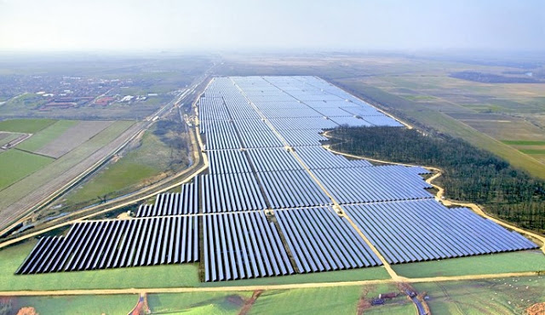
Complexo Solar Pirapora
O Complexo Solar Pirapora está instalado na cidade homônima localizada no estado de Minas Gerais, e agrupa mais de um milhão de placas solares com capacidade de geração de 321 MW. Trata-se na verdade de um complexo de 11 usinas que ocupam uma área equivalente a 1.500 campos de futebol.

Slide 38
Vantagens da Energia Solar
É totalmente renovável
Não faz barulho e não polui
Requer manutenção mínima
O sistema dura entre 15 e 30 anos
Fácil de instalar
Pode ser usada em áreas remotas onde não existe rede de energia

Slide 39
Desvantagens da Energia Solar
Não pode ser usada durante a noite
Energia suplementar pode ser necessária em áreas com pouca luz solar
Alto investimento inicial
Para armazenar a energia solar é necessário o uso de baterias o que pode encarecer o custo do sistema fotovoltaico como um todo

Slide 40
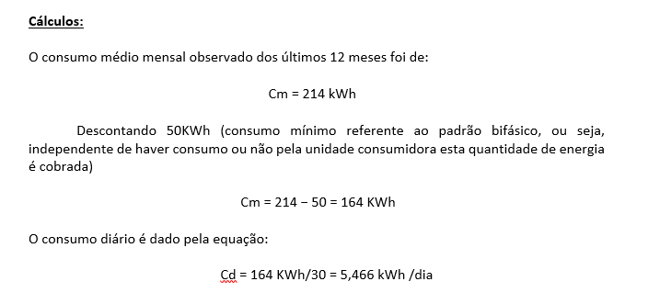
DIMENSIONAMENTO

Slide 41
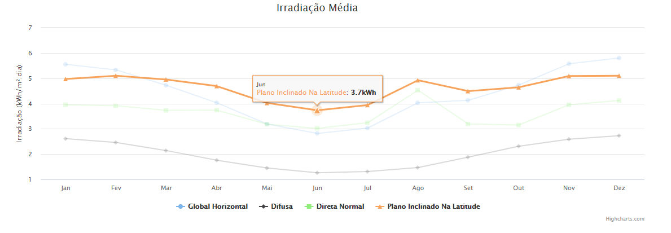
DIMENSIONAMENTO

Slide 42
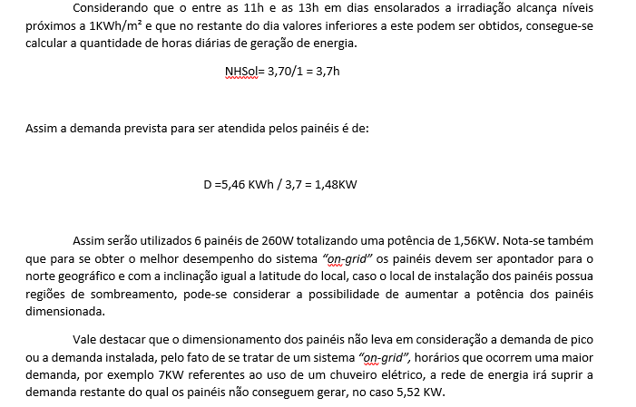
DIMENSIONAMENTO

Slide 43
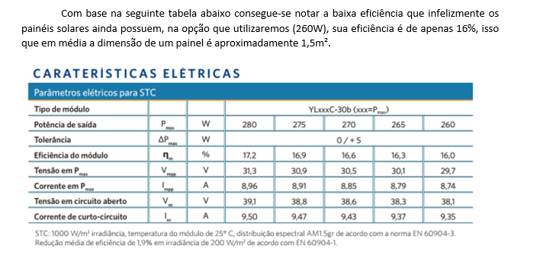
DIMENSIONAMENTO

Slide 44
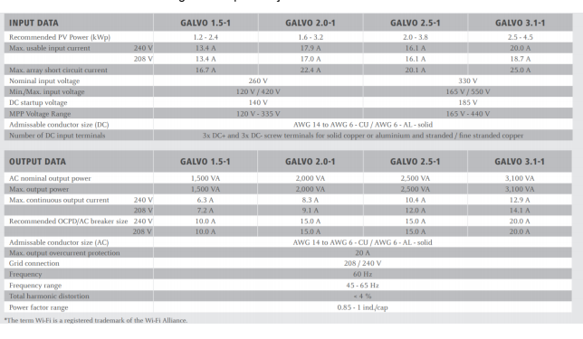

Slide 45
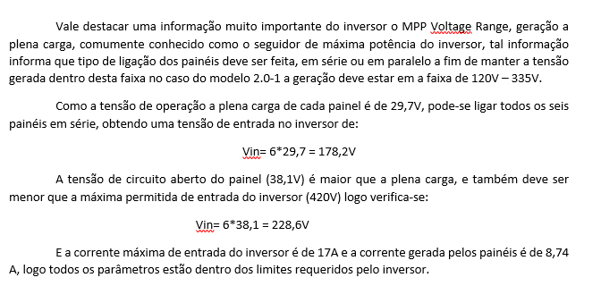

Slide 46
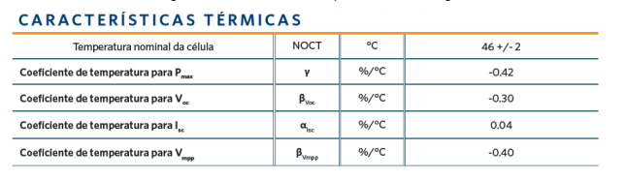
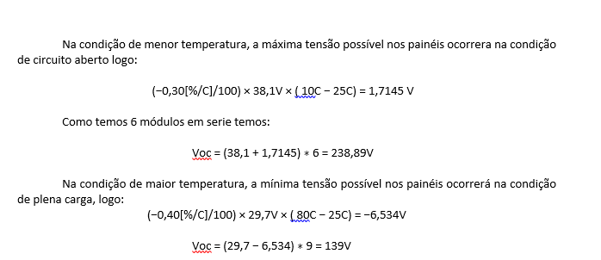

Slide 47
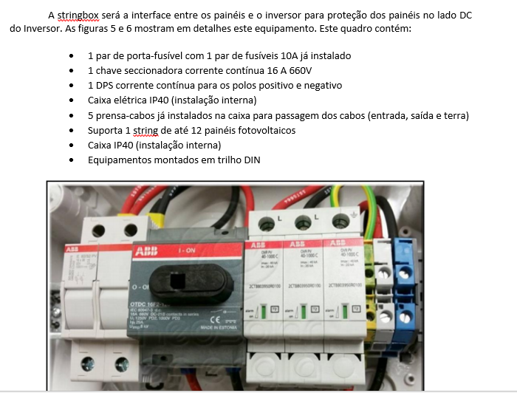

Slide 48
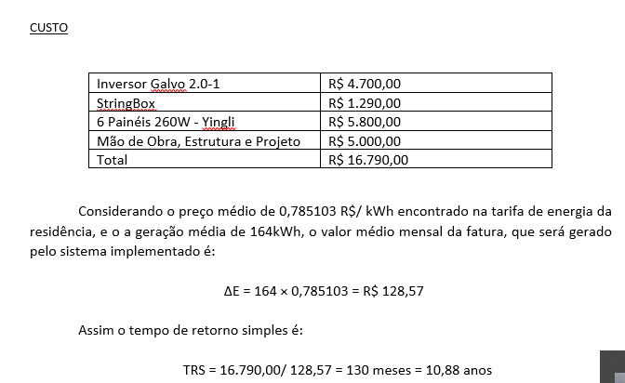

Slide 49
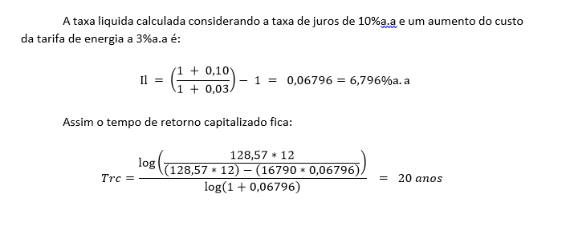

Slide 50
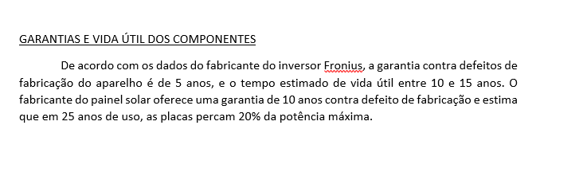

Slide 51
Referências
DO NASCIMENTO, Cássio Araújo. PRINCÍPIO DE FUNCIONAMENTO DA CÉLULA FOTOVOLTAICA. 2004. Monografia (Pós-Graduação Lato-Sensu em Fontes alternativas de energia) - Universidade Federal de Lavras, Lavras-MG, 2004. Disponível em: https://www.solenerg.com.br/files/monografia_cassio.pdf. Acesso em: 1 jul. 2019.
BRAGA, Renata Pereira. Energia solar fotovoltaica: fundamentos e aplicações. 2008. Trabalho de Conclusão de Curso - Universidade Federal do Rio de Janeiro, Rio de Janeiro, 2008. Disponível em: https://pantheon.ufrj.br/handle/11422/7372. Acesso em: 1 jul. 2019.
DI SOUZA, Ronilson. Célula Fotovoltaica – O Guia Técnico Absolutamente Completo. [S. l.], 23 fev. 2017. Disponível em: https://blog.bluesol.com.br/celula-fotovoltaica-guia-completo/. Acesso em: 2 jul. 2019.

Slide 52
Referências
AMERICAN CHEMICAL SOCIETY. Transparent solar cells for windows that generate electricity. [S. l.], 1 ago. 2012. Disponível em: https://phys.org/news/2012-08-transparent-solar-cells-windows-electricity.html. Acesso em: 1 jul. 2019.
MACHADO, Carolina T.; MIRANDA, Fabio S. Energia Solar Fotovoltaica: Uma Breve Revisão, [S. l.], p. 126-143, 14 out. 2014. Disponível em: http://rvq-sub.sbq.org.br/index.php/rvq/article/view/664. Acesso em: 30 jun. 2019.
CÉLULA fotovoltaica transparente pode transformar janela em painel solar. [S. l.], 6 nov. 2017. Disponível em: https://www.portalsolar.com.br/blog-solar/energia-solar/celula-fotovoltaica-transparente-pode-transformar-janela-em-painel-solar.html. Acesso em: 1 jul. 2019.

Slide 53
Referências
PINTO, João Tavares, GALDINO, Marco Antonio. Manual de Engenharia para Sistema Fotovoltaicos, Rio de Janeiro, 2014. Disponível em: http://www.cresesb.cepel.br/publicacoes/download/Manual_de_Engenharia_FV_2014.pdf. Acesso em: 28 jun. 2019.

